Slide 1

REANBEAUTY
Készítette: Filák Anita, Petrik Rebeka

Slide 2
Előadás Felépítése:
Projekt koncepciója
Projektben lévő feladatkörök
Tesztelés
Jövőbeli tervezés
Notes:
Bemutatónk során a projekt koncepciójáról, a projektben lévő feladatkörökről, tesztelésről és a jövőbeli tervezésről fogunk bemutatót tartani.

Slide 3
Projekt koncepciója:
Projekt célja
Célcsoport
Funkciói
Notes:
Célunk, hogy az emberek megoszthassák egymással jólbevált arcápolási és hajápolási termékeiket és rutinjukat, valamint megfigyelhessék, hogy egyes összetevők hogyan reagálnak az emberi bőrre. Ezt a weboldalt azoknak az embereknek készítettük akiknek szükségük van arra, hogy tudják milyen összetevőket tartalmaz egy-egy termék és szívesen megosztják tapasztalataikat. Az oldalon a felhasználók hozzászolhatnak mások posztjai alá és kedvelhetik is. A könnyebb visszakeresés érdekében kedvencnek is jelölhetnek egy-egy terméket, amit később kiszeretnének próbálni.

Slide 4

TERVEZÉS
Projektben lévő feladatkörök

Slide 5



Feladatmegosztás a Projekt során
Kétfős csapat: frontend és backend szerepkör
Közös tervezés: téma, drótváz
Használt technológiák:
Laravel 10
Bootstrap 5.3.3
Petrik Rebeka – Frontend:
UI kialakítás, reszponzív dizájn
Filák Anita – Backend:
Szerveroldali logika, adatkezelés
Notes:
A projektet ketten valósítottuk meg, külön frontend és backend szerepkörben. A munka során a fejlesztést külön-külön végeztük, de a tervezési szakaszban közösen határoztuk meg a weboldal témáját, valamint együtt készítettük el a drótvázat.
Használt technológiák:
Backend: Laravel 10
Frontend: Bootstrap 5.3.3, HTML, CSS, JavaScript
Petrik Rebeka – Frontend fejlesztő:
A felhasználói felület kialakítása Bootstrap segítségével.
Reszponzív dizájn és vizuális elemek implementálása.
Navigáció, űrlapok, komponensek kidolgozása.
Filák Anita – Backend fejlesztő:
Laravel alapú szerveroldali logika megvalósítása.
Adatkezelés, validációk, backend funkciók kialakítása.
Frontend kiszolgálása dinamikus tartalommal.
Közös munkarészek:
Weboldal témájának kiválasztása.
Drótváz (wireframe) közös megtervezése.

Slide 6
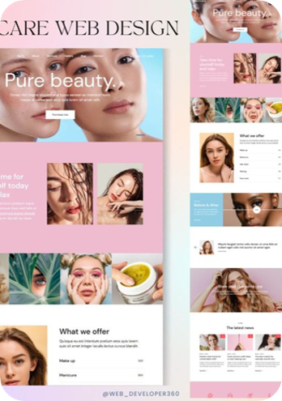
FRONT-END
Projektben lévő feladatkörök

Slide 7



FrontEND
Reszponzív
Design
Animációk
Notes:
A projekt frontend részéért voltam felelős a Laravel 10 keretrendszeren belül. A weboldal felhasználói felületét én készítettem el, Blade sablonmotor segítségével. A Bootstrap 5 CSS keretrendszert használtam a reszponzív megjelenés kialakításához. Az oldalak kinézetét a közösen meghatározott specifikációk alapján valósítottam meg, külön figyelmet fordítva arra, hogy mobilon és kisebb kijelzőkön is jól használható legyen az oldal. A designra is nagy hangsújt fektettem, törekedtem a szépségre a színek összehangolására valamint az animációkra is, hogy látványos legyen az oldal.

Slide 8
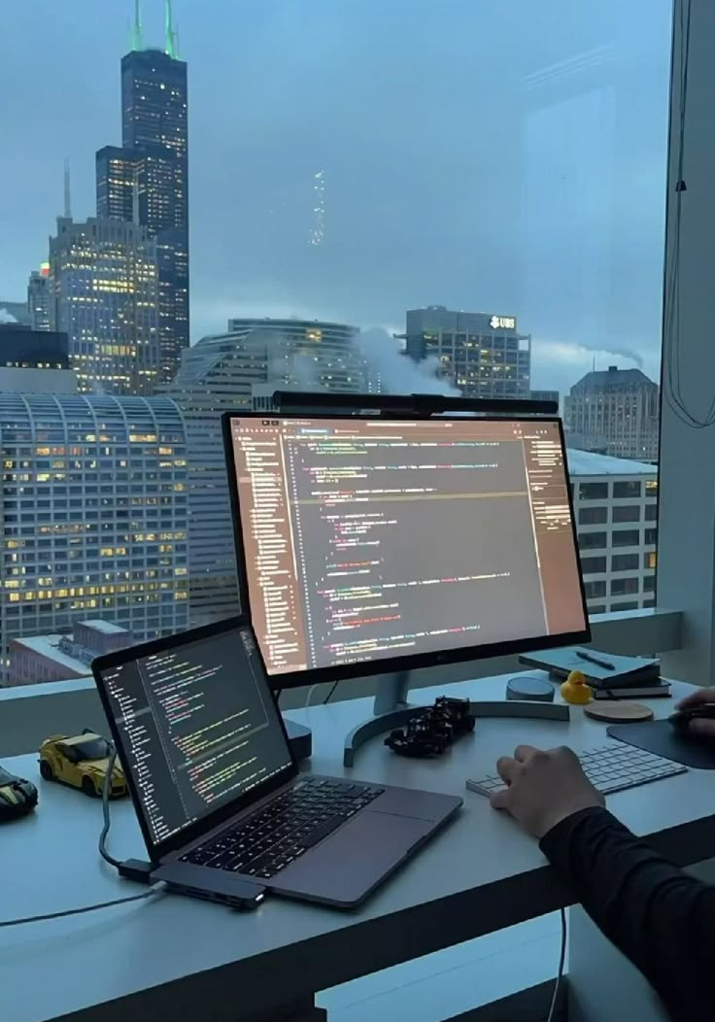
BACK-END
Projektben lévő feladatkörök

Slide 9


Adatbázis
Backend

Slide 10

TESZTELÉS
Projektben lévő feladatkörök

Slide 11
Future initiatives
Product enhancement: Introduce regular updates and features to enhance product offerings.
Technology integration: Explore emerging technologies for potential integration into our operations.
Collaborative partnerships: Foster collaborations with tech innovators and industry leaders to drive innovation.
Green supply chain
Reduced carbon footprint
Waste reduction
Water conservation

Slide 12
Strategies for growth
Navigating the future

Slide 13
Current market analysis
We have identified important key trends that demand our attention.
Data reveals a steady increase in consumer demand for sustainable products, presenting an opportunity for our eco-friendly offerings.
Our competitors are now focusing on digital marketing strategies, suggesting a shift in consumer behavior.
Understanding these nuanced dynamics positions us to adapt and capitalize on emerging market preferences.

Slide 14
Product launch
Currently gearing up for a ground-breaking launch
Our new offerings will captivate the market
Our marketing campaign will generate anticipation
Product launch timeline
Q3
Market research
Q4
Product development
Q1
User testing
Q2
Product launch

Slide 15
Quarterly targets
Market expansion
Product innovation
Customer retention
Operational efficiency
Quarter | Revenue growth (%) | Market share increase (%) | Customer acquisition
Q1 | 12 | 2 | 500
Q2 | 15 | 3 | 600
Q3 | 18 | 4 | 700
Q4 | 20 | 5 | 800

Slide 16
Financial snapshot
Metric | Current value | Previous quarter | Change (%)
Revenue | $2,500,000 | $2,200,000 | +14%
Operating expenses | $1,200,000 | $1,400,000 | -14%
Net profit | $1,000,000 | $800,000 | +25%
Operating margin | 40% | 36% | +4%
Cash reserves | $5,000,000 | $4,500,000 | +11%

Slide 17

Innovative solutions

Slide 18
Thank you
Peyton Davis
424-555-0124
peyton@proseware.com
www.proseware.com

Slide 19
Ha kellene

